Slide 1
概率与期望及其应用

Slide 2
随机事件与概率
自然界中各种现象可以区分为两种：确定性现象
与随机现象
确定性现象：在一定条件下必然会出现的现象
随机现象：在一定的条件下，可能出现多种结
果，而在试验之前无法预知其确切的结果，也无
法控制
概率论与数理统计是研究和揭示随机现象统计规
律性的一门数学学科

Slide 3
随机事件及其运算
一、随机试验与随机事件
随机试验： 具有以下特点的试验称为随机试验：
1°试验可以在相同条件下重复进行
2°试验可能出现的结果有多个，试验之前知道所有可能的结果
3°试验结束后会出现哪一个结果是随机的(无法事先知道，也无
法控制)
通常用字母E表示随机试验(以后简称试验)。例如：
E1 ：抛一枚硬币，观察正、反面出现的情况
E2 ：掷一颗骰子，观察出现的点数

Slide 4
随机事件及其运算
基本事件ω(也称样本点)： 一次试验可能出现的每一个直接的
结果。也就是随机试验不能够再分解的结果。如：
E1有两个基本事件：E1 ={出现正面}， E2={出现反面}
E2有六个基本事件： Ei ={出现 i 点}，i=1,2,3,4,5,6
样本空间Ω：全体基本事件的集合。如：
E2的样本空间为 Ω={1，2，3，4，5，6}
随机事件：试验的每一个可能结果。用大写字母A,B,C 等表示
随机事件也就是样本空间的子集，即若干基本事件组成的集合。
如：在E2中，“出现偶数点”的事件可表示为A= {2，4，6}

Slide 5
随机事件及其运算
事件发生：当事件A所包含的基本事件有一个出现，就说事件A发生了，否则就说事件A未发生
必然事件：一定发生的事件，也就是样本空间Ω
不可能事件：一定不发生的事件，记为Φ
事件包含：如果事件A发生必然导致事件B发生．则称事件B包含事件A，记作 A⊂ B 或 B ⊃ A
事件的和：事件A与事件B至少有一个发生，这样的一个事件称为事件A 与事件B的和或并，记为A U B 或 A + B
事件的积：事件A与事件B同时发生，这样的事件称为事件A与事件B的积或交，记为A∩B 或 AB
事件的和与积可以推广到多个事件

Slide 6
随机事件及其运算
事件的差：事件A 发生而事件B不发生，这样的事件称为事件A与事件B的差，记为A-B。如A={2,4,6}，B={2,3}，
则A-B={4,6}。 A-B就是A的基本事件中去掉含在B中的，余下的基本事件组成的事件。
互斥事件：若事件A与事件B不能同时发生(即AB=Φ)，则称事件A与事件B为互不相容或互斥。若A与B互不相容，就是A与B不含有公共的基本事件
对立事件(互逆)：若事件A与事件B有且仅有一个发生，且AUB=Ω，A∩B=Φ，称事件A与事件B互为对立事件或互逆事件，其中事件B叫做事件A 的逆事件，记作B=‾A，事件B叫做事件A的逆事件，记作A=‾B

Slide 7
概率的数学定义
设Ω是随机试验E的样本空间，若能找到一个对应法
则，使得对于E的每一事件A都对应一个实数，记为
P(A)，满足：
非负性： P(A)≥0;
正则性： P(Ω)=1;
可列可加性：若A1, A2, ……, An ……互不相容，则

Slide 8
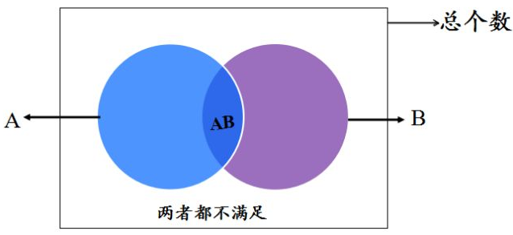
概率的性质及其应用
P(Φ)=0
概率有有限可加性：若AB=Φ，则P(AUB) = P(A)+P(B)
可推广到 n 个互不相容事件
P(A)=1 - P(‾A )
对任意两个事件A和B, 有P(B-A)=P(B)-P(AB)
对任意两个事件A和B, 有P(AUB)=P(A)+P(B) - P(AB)
例1：每次从 1,2,……,9中取一个数，连续取n次，求
取出的n个数的乘积能被10整除的概率

Slide 9
概率的性质及其应用
解：因为 “乘积能被10整除” 意味着：
“取到过5”(记为A) 且 “取到过偶数” (记
为B)，因此所求概率为 P(AB)
P(AB)=1-P(‾A U‾B)=1-P(‾A )-P(‾B ) + P(‾A‾B)
=1-(8^n + 5^n - 4^n) / 9^n

Slide 10
条件概率
定义 设E为一试验，A和B为E中两事件，且 P(A)>0，
则称P(AB)/P(A)为事件A发生的条件下事件B发生的条
件概率，记作P(B|A)，即P(B|A)= P(AB)/P(A)
例2：袋中有5个球，2个黑球，3个白球，现依次取两
球且不放回，(1)求第二次取到黑球的概率，(2)若已
知第一次取到黑球的条件下，求第二次取到黑球的概率

Slide 11
全概率公式
全概率公式为概率论中的重要公式，它将对一复杂事件A的概率求解问题转化为了在不同情况下发生的简单事件的概率的求和问题。
定义 设试验E的样本空间为Ω，事件A1,A2,……,An满足：
1°两两互不相容
2°ΣAi= Ω
3° P(Ai)>0
则称A1,A2,……,An 为 Ω 的一个划分(分割)
定理 设 Ω为试验 E 的样本空间，A 为 E 的一个随机事件，B1,B2,……,Bn 为Ω的一个划分，且有 P(Bi)>0，则
.
证明：

Slide 12
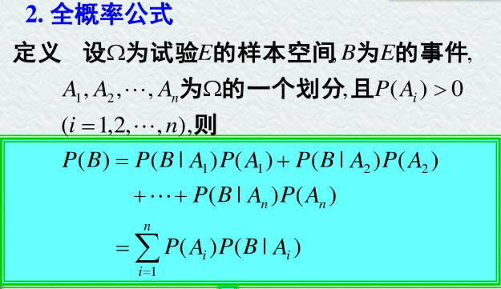
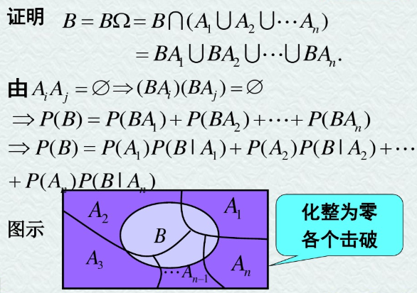
全概率公式
实例：某车间用甲、乙、丙三台机床进行生产，各台机床次品率分别为5%，4%，2%，它们各自的产品分别占总量的25%，35%，40%，将它们的产品混在一起，求任取一个产品是次品的概率。
解：设..... P(A)=25%*5%+4%*35%+2%*40%=0.0345

Slide 13
全概率公式
推论：设Ω为E的样本空间，A为E的事件，B1,B2,……,Bn互不
相容，且P(Bi)>0， ，则
例3：袋中有5个球，2个黑球，3个白球，依次取两球，求第二
次取到黑球的概率
解：设B1表示“第一次取到黑球”的事件，B2表示“第一次取
到白球”的事件，A 表示事件“第二次取黑球”由全概率公式
有

Slide 14
抓阄
一袋中有n个黑球m个白球，现不放回从袋中进行摸球，求第k次摸到白球的概率，k=1,2,3,…,n+m。
为了证明先摸摸到白球的概率不会大些，设：
Ak=“第k次摸到白球”，k=1,2,…,n+m。
现证明：对任意正整数k(1<=k<=n+m)，均有P(Ak)=m/(n+m)。
证明：(数学归纳法)显然P(A1)=m/(n+m)。现设k=j时结论成立(即第j次摸到白球的概率为袋中白球数比袋中总球数)，则
P(Aj+1)=P(A1)P(Aj+1|A1)+P(‾A1)P(Aj+1|‾A1)
=m/(m+n)*(m-1)/(m+n-1) + n/(m+n)*m/(m+n-1)=m/(m+n)
其中P(Aj+1|A1)等于从装有n个黑球m-1个白球的袋中第j次摸到白球的概率，由归纳假设它为(m-1)/(m-1+n)，类似地有P(Aj+1|‾A1)=m/(m+n-1)。于是，结论得证。

Slide 15
最后摸出黑球的概率有多大
设有N个袋子，每袋中有n个黑球个m白球，从第1袋中摸出一球放入第2袋，再从第2袋中摸出一球放入第3袋，这样一直下去，直至从第N袋中摸出一球。求最后摸出的是白球的概率。
解：为求此概率，设
Ai=“第i次摸出白球”，i=1,2,…,N
显然，P(A1)=m/(m+n)，由全概率公式，得：
P(A2)=P(A1)P(A2|A1)+P(‾A1)P(A2|‾A1)
=m/(m+n)*(m+1)/(m+n+1)+n/(m+n)*m/(m+n+1)=m/(m+n)
其中，P(A2|A1)表示在第1袋中摸出白球的条件下(这时第2袋中有n个黑球m+1个白球)从第2袋中摸出白球的概率，此概率显然为(m+1)/(m+1+n)，即P(A2|A1)=(m+1)/(m+1+n)，类似地P(A2|‾A1)=m/(m+n+1)。

Slide 16
选举定理及其应用
口袋中有n个黑球m个白球(m<n)，从袋中一个一个把球摸出(不放回)，并分别计算摸出的黑球数与白球数，直至把球摸完。求在摸球过程中
(1)出现黑、白球数相等的概率。
(2)黑球数总比白球数多的概率。
此例的直观背景是如下的选举计票问题：在一次只有2个候选人的选举中，甲得n张选票，乙得m(m<n)张选票，求在计票过程中，
(1)出现2人票数相等的概率。
(2)甲的票数总比乙的票数多的概率。

Slide 17
选举定理及其应用
解：我们用图1-1来表示n+m张选票的一种排列(为简便，取n=6，m=4)，图中纵坐标表示甲票数与乙票数之差。该图表示在计票过程中，甲、乙票出现的顺序为：“甲甲乙甲乙乙乙甲甲甲”，对于这样的顺序可画出图中的一条折线，这样的折线一共有C(m+n,m)条。这C(m+n,m)条折线可分为两类：计票过程中如果取出的第一张票是乙的，由于m<n，所以，折线一定与横轴相交，这称为第1类。另一类是取出的第1张票是甲的，这一类折线可能与横轴相交，也可能不与横轴相交。第1类折线有C(n+m-1,m-1)条。第2类折线中与横轴交的也有C(n+m-1,m-1)条，这是因为将上述图中从0到首次与横轴交的部分关于横轴作一反射，就是图中下半部分，与其余部分一起就构成了一条第一张票是乙的折线，即得一个顺序为“乙乙甲乙甲甲乙甲甲甲”，它与顺序为“甲甲乙甲乙乙乙甲甲甲”对应，并且对于每条以甲票开始且与横轴交的折线与以乙票开始的折线一一对应。称上述方法为反射原理。从而得计票过程中

Slide 18
选举定理及其应用
(1)P(某时刻两人票数相等)=2*C(n+m-1,m-1)/C(n+m,m)=2*m/(n+m)
(2)P(甲的票数总比乙的票数多)=1-2*m/(n+m)=(n-m)/(n+m) （与x轴不相交的拆线）
如果设P(n,m)、G(n,m)分别表示计票过程中甲票多于乙票数的概率与甲票数总不小于乙票数的概率，则由于在第一张票是乙的条件下甲票数总多于乙票数的(条件)概率为零，所以，由全概率公式得
P(n,m)=n/(m+n)G(n-1,m),又因P(n,m)=(n-m)/(n+m)
故 G(n-1，m)=(n-m)/n
从而 G(n,m)=(n+1-m)/(n+1)
从而可得在计票过程的某时刻出现乙票数多于甲票数的概率P(出现乙票数多于甲票数)=1-G(n,m)=m/(n+1)

Slide 19
波利亚瓦罐模型
波利亚瓦罐模型(Pòlya’s urn scheme)
假设瓦罐中装有N个球，其中有N1个黑球、N2个白球
(N1+N2=N)。任意取出一个，记下其颜色，并且在下次
取球之前把该球连同另外r个与它同色的球一起放入瓦
罐中，再从瓦罐中取出一个球，如此以往，那么：
任何一次取得黑球的概率为N1/(N1+N2)，任何一次取得
白球的概率为N2/(N1+N2)
第m次与第n次都取出黑球的概率为N1(N1+r)/N/(N+r)

Slide 20
随机变量(random variable)
概念：在做实验时，常常是相对于试验结果本身而言，我们主要还是对结果的某些函数感兴趣。例如，在掷骰子时，我们常常关心的是两颗骰子的点数和，而并不真正关心其实际结果，就是说，我们关心的也许是其点数和为7，而并不关心其实际结果是否是(1,6)或(2,5)或(3,4)或(4,3)或(5,2)或(6,1)。我们关注的这些量，或者更形式地说，这些定义在样本空间上的实值函数，称为随机变量。

Slide 21
随机变量(random variable)
一个随机试验的可能结果(称为基本事件)的全体组成一个样本空间Ω。随机变量X是定义于Ω上的函数，即对每一基本事件ω∈Ω，有一数值X(ω)与之对应。以掷一颗骰子的随机试验为例，它的所有可能结果共有6个，分别记作ω1,ω2,ω3,ω4,ω5,ω6,这时，Ω={ω1,ω2,ω3,ω4,ω5,ω6},而出现的点数这个随机变量X，就是Ω上的函数X(ωk)=k，k=1,2,…，6
要全面了解一个随机变量，不但要知道它取哪些值，而且要知 道它取这些值的规律，即要掌握它的概率分布。概率分布可以由分布函数刻画。若知道一个随机变量的分布函数，则它取任何值和它落入某个数值区间内的概率都可以求出。

Slide 22
随机变量与概率分布
投掷两颗均匀的骰子，所得点数之和X是一个随机变量，其中2<=X<=12。
P(X=2) = P(X=12) = 1/36
P(X=3) = P(X=11) = 2/36
P(X=4) = P(X=10) = 3/36
P(X=5) = P(X=9) = 4/36
P(X=6) = P(X=8) = 5/36
P(X=7) = 6/36

Slide 23
数学期望(mean)
数学期望(或均值，亦简称期望)是试验中每次可能结果的概率乘以其结果的总和，是最基本的数学特征之一。它反映随机变量的加权平均值的大小。此处加权即指该随机变量对应的概率。
设随机变量X的取值为X1,X2,…..,Xn， P(X1),P(X2),…,P(Xn) 为X对应取值的概率，则：E(X)=X1 P(X1) + X2 P(X2)+…+ Xn P(Xn) =ΣXkP(Xk)
例4：扔掷一枚均匀的骰子，直到投出6为止，问平均需要扔掷几次？
具体解释：E(6)=(1 + 1+E(6) + 1+E(6)+ 1+E(6) + 1+E(6)+ 1+E(6))/6 = (6+5E(6))/6

Slide 24

均值和数学期望没有区别。在概率论以及统计学中，数学期望或均值，亦简称期望，是试验中每次可能结果的概率乘以其结果的总和，是最基本的数学特征之一，反映了随机变量平均取值的大小。
需要注意的是，期望值并不一定等同于“期望”—“期望值”也许与每一个结果都不相等。期望值是该变量输出值的平均数。期望值并不一定包含于变量的输出值集合里。
大数定律规定，随着重复次数接近无穷大，数值的算术平均值几乎肯定地收敛于期望值。
在概率和统计学中，一个随机变量的期望值（或期待值）是变量的输出值乘以其机率的总和，换句话说，期望值是该变量输出值的平均数。期望值并不一定包含于变量的输出值集合里。
例如，掷一枚公平的六面骰子，其每次“点数”的期望值是3.5，计算如下：
不过如上所说明的，3.5虽是“点数”的期望值，但却不属于可能结果中的任一个，没有可能掷出此点数。

Slide 25

【NOIP2017初赛】选择题/15
儿童游乐场有个游戏叫“欢乐喷球”，正方形场地中心能不断喷出彩色乒乓球，以场地中心为圆心还有一个圆轨道，轨道上有一列小火车在匀速运动，火车有六节车厢。假设乒乓球等概率落到正方形场地的每个地点，包括火车车厢。小朋友玩这个游戏时，只能坐在同一个火车车厢里，可以在自己的车厢里捡落在该车厢内的所有乒乓球，每个人每次游戏有三分钟时间，则一个小朋友独自玩一次游戏期望可以得到( )个乒乓球。假设乒乓球喷出的速度为2个/秒，每节车厢的面积是整个场地面积的1/20。
A.60 B.108 C.18 D.20

Slide 26
【NOIP2017初赛】选择题/15
乒乓球等概率落到正方形场地的每个地点，而每节车厢的面积是整个场地面积的1 / 20，因此，无论车厢在何处，每一个乒乓球落入车内的概率均为1 / 20。
乒乓球喷出的速度为2个 / 秒，每个人每次游戏有三分钟时间，也就是说每个人玩一次，会有2 * 60 * 3 = 360个乒乓球落下。
又因为每一个乒乓球落入车内的概率均为1 / 20，因此只落下一个乒乓球时，落入车中乒乓球的期望个数为1 / 20个。
由期望的线性可加性，全部的360个乒乓球，期望会有360 * (1 / 20) = 18个落入车内。
故选 C.18

Slide 27
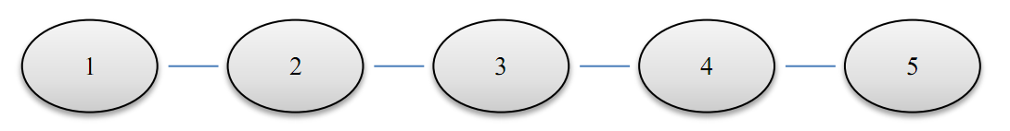
【NOIP2013初赛】问题求解/2
现有一只青蛙，初始时在N号荷叶上。当它某一时刻在k号荷叶上时，下一时刻将等概率地随机跳到 1、 2、…、k 号荷叶之一上，直至跳到 1 号荷叶为止。
当 N = 2 时，平均一共跳 2 次；
当 N = 3 时，平均一共跳 2.5 次。
则当 N = 5 时，平均一共跳_________次

Slide 28
1/5的概率跳到1号,1=f(1)次
1/5的概率跳到2号,花费1+f(2)次
1/5的概率跳到3号,花费1+f(3)次
.
1/5的概率跳回5号,将花费1+f(5)次
f(5)=(f(1)+1+f(2)+1+f(3)+1+f(4)+1+f(5))/5
5f(5)=4+f(1)+f(2)+f(3)+f(4)+f(5)
4f(5)=4+f(1)+f(2)+f(3)+f(4)
f(5)=1+(f(1)+..f(4))/4
f(n)=(f(1)+1+f(2)+...1+f(n))/n
nf(n)=f(1)+...f(n)+(n-1)
(n-1)f(n)=f(1)+..f(n-1)+(n-1)
f(n)=1+(f(1)+..f(n-1))/(n-1)

Slide 29
【NOIP2016】换教室
对于刚上大学的牛牛来说，他面临的第一个问题是如何根据实际情况申请合适的课程。
在可以选择的课程中，有 2n 节课程安排在 n 个时间段上。在第 i(1≤i≤n)个时间段上，两节内容相同的课程同时在不同的地点进行，其中，牛牛预先被安排在教室 ci 上课，而另一节课程在教室 di 进行。
在不提交任何申请的情况下，学生们需要按时间段的顺序依次完成所有的 n 节安排好的课程。如果学生想更换第 i 节课程的教室，则需要提出申请。若申请通过，学生就可以在第 i 个时间段去教室 di 上课，否则仍然在教室 ci 上课。
由于更换教室的需求太多，申请不一定能获得通过。通过计算，牛牛发现申请更换第 i 节课程的教室时，申请被通过的概率是一个已知的实数 ki，并且对于不同课程的申请，被通过的概率是互相独立的。

Slide 30
【NOIP2016】换教室
学校规定，所有的申请只能在学期开始前一次性提交，并且每个人只能选择至多 m 节课程进行申请。这意味着牛牛必须一次性决定是否申请更换每节课的教室，而不能根据某些课程的申请结果来决定其他课程是否申请；
牛牛可以申请自己最希望更换教室的 m 门课程，也可以不用完这 m 个申请的机会，甚至可以一门课程都不申请。
因为不同的课程可能会被安排在不同的教室进行，所以牛牛需要利用课间时间从一间教室赶到另一间教室。
牛牛所在的大学有 v 个教室，有 E 条道路。每条道路连接两间教室，并且是可以双向通行的。由于道路的长度和拥堵程度不同，通过不同的道路耗费的体力可能会有所不同。 当第 i(1≤i≤n-1)节课结束后，牛牛就会从这节课的教室出发，选择一条耗费体力最少的路径前往下一节课的教室。
现在牛牛想知道，申请哪几门课程可以使他因在教室间移动耗费的体力值的总和的期望值最小，请你帮他求出这个最小值。

Slide 31

【NOIP2016】换教室
输入格式
从标准输入读入数据。
第一行四个整数 n,m,v,E。n 表示这个学期内的时间段的数量；m 表示牛牛最多可以申请更换多少节课程的教室；v 表示牛牛学校里教室的数量；E表示牛牛的学校里道路的数量。
第二行 n 个正整数，第 i(1≤i≤n)个正整数表示 ci，即第 i 个时间段牛牛被安排上课的教室；保证 1≤ci≤v。
第三行 n 个正整数，第 i(1≤i≤n)个正整数表示 di，即第 i 个时间段另一间上同样课程的教室；保证 1≤di≤v。
第四行 n 个实数，第 i(1≤i≤n)个实数表示 ki，即牛牛申请在第 i 个时间段更换教室获得通过的概率。保证 0≤ki≤1。

Slide 32
【NOIP2016】换教室
接下来 E 行，每行三个正整数 Aj,Bj,wj，表示有一条双向道路连接教室 Aj,Bj，通过这条道路需要耗费的体力值是 wj；保证 1≤Aj,Bj≤v， 1≤wj≤100。
保证 1≤n≤2000，0≤m≤2000，1≤v≤300，0≤E≤90000。
保证通过学校里的道路，从任何一间教室出发，都能到达其他所有的教室。
保证输入的实数最多包含 3 位小数。

Slide 33
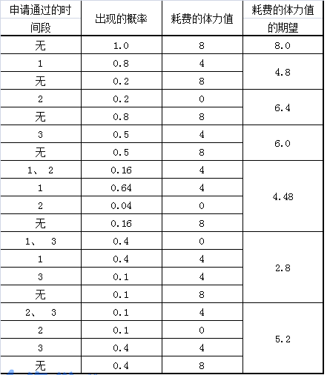
【NOIP2016】换教室
样例输入：
3 2 3 3
2 1 2
1 2 1
0.8 0.2 0.5
1 2 5
1 3 3
2 3 1
样例输出： 2.80

Slide 34
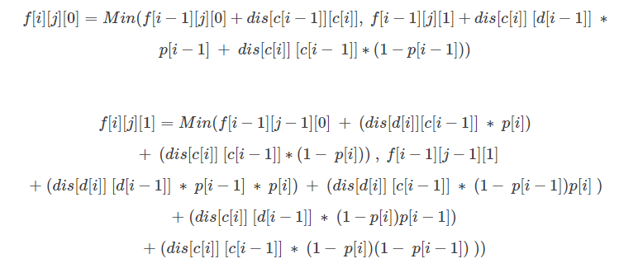
【NOIP2016】换教室
可以看出这种期望是线性的，这n个课程的答案可以拆成相邻两个课程期望的和。
我们先用floyd求出两两点的最短路径dis[i][j]
令更改第i次课室的成功率为pi
设f[i][j][0..1]表示上完前i个课程，请求了j次，当前课程是否请求，则方程是
时间复杂度O(V^3+N^2)

